Slide 1
Onko spiritualiteetilla yhteiskunnallisia vaikutuksia?
Kirkko yhteiskunnassa 22.5.2023
Terhi Paananen

Slide 2
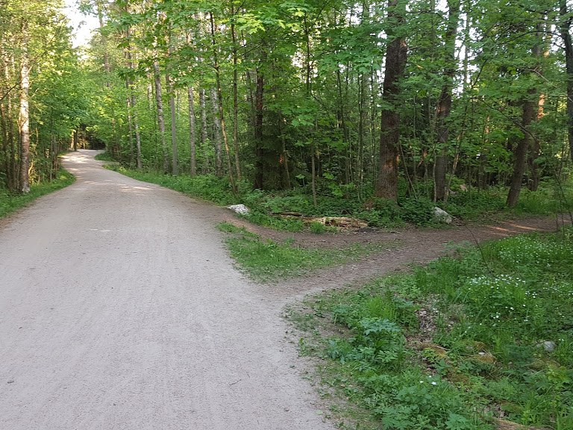
”Kaipauksesta, lähdemme liikkeelle, kaipauksesta.”

Slide 3
Ihmisen kaipaus
- mikä on sinun kaipauksesi?
Olla osa jotain suurempaa
Merkityksen kaipaus
Yhteyden kaipaus
Rukoileminen
Matkalla olemisen tunne
Kärsimyksen tai kuoleman äärellä
Paratiisiin
Parantuminen
Koti, kotimaa
Pyhän yhteyteen
Kauneuteen
Toisen ihmisen läheisyys
Rauha

Slide 4
Spiritualiteetti, hengellisyys, on ilmiö, jota voidaan tarkastella
Se on inhimillistä
Se on kehollista
Sitä voidaan harjoittaa
Jotkut ihmiset ovat luontaisesti ”hengellisempiä” kuin toiset, samoin kuin toiset ovat musikaalisempia kuin toiset.
Se on henkilökohtaista, mutta toteutuu myös yhteisöissä

Slide 5
Hengellisen elämän monimuotoisuus
Kokoontuminen, messu
Yhteisöön kuuluminen
Henkilökohtainen rukous ja mystiikka
Eettisten ratkaisujen hengellinen motivaatio
Säännölliset rukoushetket
Auttamistoimintaan osallistuminen
Lukeminen, painotuotteet, internet
Musiikki
Taiteet
Luonto
Yksinkertaisuus
Ystävät

Slide 6
Kaksi puolta: henkilökohtainen ja yhteisöllinen
Haluatko olla osa yhteisöä, joka seuraa Jeesusta, rukoilee ja auttaa ihmisiä?
Kaipaatko yksinkertaisempaa elämää?
Etsitkö yhteyttä toisiin ihmisiin, jotka pyrkivät oikeudenmukaiseen elämään ja huolehtivat syrjäytetyistä?

Slide 7
Henk. koht. ja yhteisöllinen spiritualiteetti
”Toivoisin, että ihmiset näkisivät meissä yhteisön, joka opettaa ja harjoittaa rukousta, meditaatiota, kontemplaatiota, mindfullnessia, päivittäisiä rukoushetkiä ja rohkaisee syvempään elämän täyteyteen kuin vain hyvinvointiin keskittyvät liikkeet.
*
Toivon, että seurakunnassa olisi nähtävissä yhteisö, jossa yksilöt ja kaikki yhdessä huolehtivat planeetastamme, köyhistä keskuudessamme, sairaista ja kärsivistä; yhteisö, joka pyrkii kohti oikeudenmukaisuutta ja rauhaa.”
Peter Bosco, rev.
Uusi Seelanti

Slide 8
Perinteinen kirkollinen spiritualiteetti
(tai mielikuva siitä)
Järjestyksen eli ordon mukainen
Ehtoollinen…
… Raamattu, rukous, uskontunnustus, rippi, …
Pappiskeskeinen, julistava
Musiikin genre kapea

Slide 9
Spiritualiteetti, jota näinä aikoina kaivataan
(Lähde: Pekka Yrjänä Hiltunen 2019)
Kehollista
Demokraattista
Kokemuksellista
Omaa projektia tukevaa
Holistista
Ei vaadi pitkäaikaista sitoutumista

Slide 10
Spiritualiteetin trendejä nyt
Kuin ovia, joiden kautta voi päästä alkuun
Luontospiritualiteetti
Kontemplatiivinen spiritualiteetti, esim. Hiljaisuuden ystävät, meditaatioyhteisöt, rukousyhteisöt
Ignatiaaninen spiritualiteetti, esim. examen ja muut harjoitukset, hengellinen ohjaus
Oikeudenmukaisuuteen suuntautunut spiritualiteetti
Kehollinen spiritualiteetti, esim. hiljaisuuden jooga, pyhiinvaellus
Karismaattinen spiritualiteetti

Slide 11
Kristuksen seuraamisesta
Taizén veli Roger: Mitä me tavoittelemme? Tavoittelemmeko onnea? Ei, yksinkertaisesti me vain tavoittelemme Kristuksen seuraamista.
*
Onko spiritualiteetti keino tavoitella omaa omaa onnea, oman elämäni merkityksellisyyden kokemusta? Onko Kristuksen seuraaminen suoritus, jonka avulla voin pitää itseäni parempana ihmisenä?
Olenko epäonnistunut, jos hengellinen harjoitus paljastaa itsekkyyteni ja haluni onnistua? Onko hengellisessä elämässä mahdollista onnistua?
Spiritualiteetti on matka Jumalan läsnäolossa.

Slide 12
Mikä on sinun kaipauksesi?
Mihin tunnet sisäistä vetoa?
Millainen on sinun suhteesi yhteisöön?

Slide 13
Onko spiritualiteetilla yhteiskunnallisia vaikutuksia?

